Slide 1
令和７年度外国人医療体制整備事業【予算要求額:96,590千円】
（令和６年度予算額84,193千円）
資料２ー２
単位：千円
１

Slide 2
令和７年度外国人医療体制整備事業【予算要求額:96,590千円】
（令和６年度予算額84,193千円）
背景・事業趣旨
主な課題・取り組み
外国人旅行者の伸びに比例
して患者対応の重要性も増加
外国人受入れ
体制整備が急務
・2024年の来阪外国人観光客数は過去最高の1,400万人となる見通し。
・また、令和６年８月の訪日外客数は、令和元年同月比16.4%増となり、新型コロナウイ
ルス感染症拡大前の実績を超える水準となっている。
・こうした状況に加え、「2025 大阪・関西万博」では、海外より約350万人の来場者等
が見込まれていることから、不慮のけがや病気の外国人患者も増加すると見込まれており、
それに伴う外国人医療需要への対応が求められる。
府全体での受入れ体制の構築
関係各部局、関係団体等と分野横断的な連携体制の構築
医療機関の受入れ体制実態把握
府内外国人対応可能な医療機関の適格性の審査及び精査
医療機関への支援
①言語・コミュニケーション支援 ②トラブル相談支援
受入れ医療機関の拡充
外国人患者の受入れ環境整備に必要な支援
情報発信
府内医療機関、来阪外国人等向け最新情報の発信
具体的な対策事業
１ 地域における外国人医療対策協議会設置等事業
【R7予算要求額:1,273千円】（R6予算額：1,273千円）
府全体での受入れ体制の構築
医療機関の受入れ体制実態把握
（1）地域における外国人医療対策協議会設置・運営事業【予算要求額:305千円】
・分野横断的な会議体の運営・開催により外国人患者受入れに向けた連携体制を構築
（３）外国人患者受入れ体制実態調査事業【予算要求額:902千円】
・医療機関の外国人対応に係る適格性を確認及精査するため、大阪府の外国人患者受入れ
可能な医療機関の受入れ体制を実態調査
（2）拠点・地域拠点医療機関連絡調整会議設置・運営【予算要求額:66千円】
・大阪府外国人拠点・地域拠点医療機関としての外国人医療提供体制構築に向けた活動
調査
集約
２ 多言語遠隔医療通訳コールセンター設置・運営事業
【R7予算額:18,337千円】 （R6予算額：9,359千円）
３ 外国人患者受入れワンストップ相談窓口設置・運営事業
【R7予算要求額:6,000千円】 （R6予算額：6,000千円）
医療機関への支援
① 言語・コミュニケーショントラブル（通訳）を支援
② 外国人患者受入れに関するトラブル相談支援
依頼
相談
通訳
２４H
トラブル対応の回答
２

Slide 3
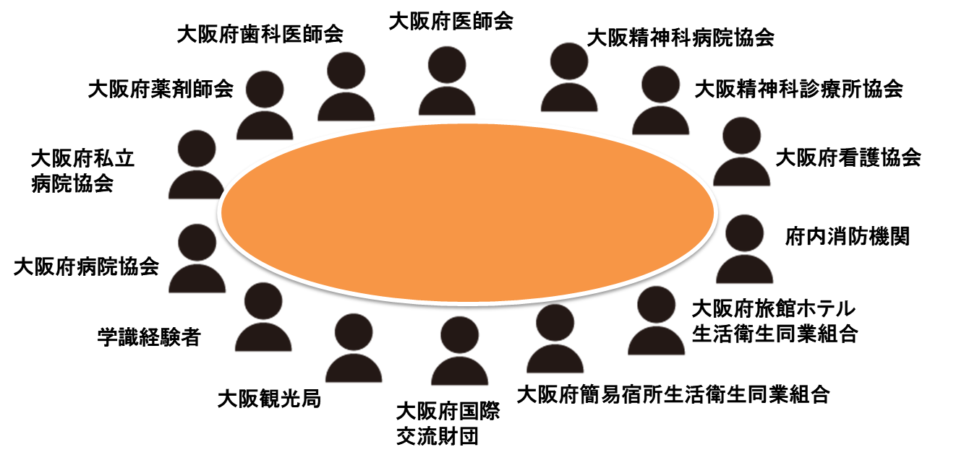
１ 地域における外国人医療対対策協議会設置等事業【継続】1,273千円
【国庫1/2】うち一般財源637千円
設置根拠
「外国人患者受入れ環境整備等推進事業 実施要綱」
５．地域における外国人患者受入れ体制整備等を協議する場の設置・運営事業
（医政発0 8 2 0 第5 号令和元年8 月2 0 日「外国人患者受入れ環境整備等推進事業の実施について」にて通知）
（１） 地域における外国人医療対策協議会設置・運営事業 305千円
○大阪府外国人医療対策会議
行政(医療、消防(救急)、観光、多文化共生等の部局)や
多分野の関係団体からなる会議等を設置・開催し、
情報共有や意見交換を通じて連携の強化を図るとともに、
外国人患者受入れ体制における課題の整理及び
課題に対する対応方針を検討する。
【委員構成】14名予定
【開 催】年２回予定
（２） 拠点・地域拠点医療機関連絡調整会議設置・運営事業 66千円
○大阪府外国人患者受入れ拠点・地域拠点医療機関連絡調整会議
府内で選出された外国人患者受入れの拠点となる医療機関が一堂に会し、外国人患者受入れに向けた情報共有や意見交換を行うことで連携強化を図るとともに、現場の医療機関が抱える課題を抽出、大阪府外国人医療対策会議の基礎資料とする。【構成メンバー】34病院（大阪府内外国人患者受入れ拠点医療機関・地域拠点医療機関）
【開催スケジュール（予定）】
外国人医療対策会議
◆８月頃開催（予定）
・今年度取組状況
・外国人医療体制について など
◆３月頃開催（予定）
・今年度取組状況
・来年度取組予定検討 など
拠点・地域拠点医療機関連絡調整会議
◆７月頃開催（予定）
・情報共有・意見交換
３

Slide 4
１ 地域における外国人医療対対策協議会設置等事業【継続】1,273千円
【国庫1/2】うち一般財源637千円
【調査目的】
【調査目的】
【調査内容】
（３） 外国人患者受入れ体制実態調査事業 902千円
厚生労働省は、各都道府県において、外国人患者の受入れが可能な医療機関リストを作成し、定期的に更新するとともに、公開することとしているため、府内医療機関に対し、リスト更新に必要な情報を調査するもの。
府内医療機関向け外国人受入れに係る調査
調査項目：外国語対応可否（対応可能な受付時間・診療科、電話番号）、
対応可能な言語、言語レベル、
医療コーディネーター・通訳者の配置有無・対応可能な時間、
通訳・翻訳手段（機械通訳・自動翻訳ツール等）など
【厚生労働省概算要求】
■外国人患者に対する医療提供体制整備等推進事業
①地域の課題の協議等を行う分野横断的な関係者による協議会の運用に係る支援
概算要求166,098千円（４７都道府県×3,534千円）予定
【補助先】都道府県 【補助率】 ½ 【基準額】7,068千円（国1/2、都道府県1/2）
※令和6年度と同様、調査経費も含む。
【積算内訳】謝金・旅費・会場借料等の会議運営費3,034千円、
調査費や地域の関係者への周知・広報経費4,034千円
【厚生労働省概算要求ヒアリング】
４

Slide 5
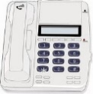
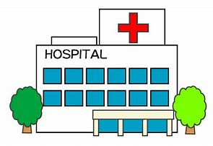
２ 多言語遠隔医療通訳コールセンター設置・運営事業【継続】18,337千円
（総合確保基金18,337千円）
事業概要
ビデオ通訳の導入により、医療通訳の現場においては細かなニュアンスの伝達が可能となり、サービス利用医療機関から、医療通訳者の顔が見える環境整備は、外国人患者にとっても安心して医療を受けられることに繋がるため、外国人患者、外国人患者受入れ医療機関の双方への言語の障壁を取り除き、医療従事者への負担軽減につなげる。
対応言語
既存8言語（英語・中国語・韓国語・スペイン語・ポルトガル語・ベトナム語・タイ語・フランス語）
サービス内容
既存の電話、ビデオによる医療通訳遠隔サービスにより、２４時間３６５日の円滑なコミュニケーションを支援
令和６年度の当該医療通訳サービスの利用時間は、来阪外国人数の増加に伴い、府内医療機関における外国人患者受入れ件数が大幅に増加していることから、令和５年度比で約２倍と大幅に増加する見込みである。
加えて、来年度は「2025 大阪・関西万博」開催に伴い、万博関係者や来阪外国人観光客のさらなる増加が予想されることから、対応件数の増加と医療通訳者の人件費高騰を反映した事業費予算を計上することとする。
スキーム図
通訳依頼
利用ツール
24時間対応
従来の電話通訳に加えて、ビデオ通訳機能を付加
大阪府内
全医療機関・全調剤薬局
利用シーン
通訳センター
英語・仏語・中国語・韓国語
ポルトガル語、スペイン語・
タイ語・ベトナム語
窓口・会計
医療機関の診療
電話受付
通訳
５

Slide 6
３ 外国人患者受入れワンストップ相談窓口設置・運営事業【継続】6,000千円
【国庫1/2 】うち一般財源3,000千円
事業概要
外国人患者受入に伴う、コミニュケーション・文化の違いによるトラブル、医療費未払い、未収金回収の方法といった金銭トラブル、法的トラブル、保険会社への請求方法等の相談も含めたトラブル相談窓口を設置。
対象病院
大阪府内全医療機関、全調剤薬局
実施方法
平日日中9時～17時
※平日夜間、土・日祝は厚生労働省が全国一律実施
診療場面等、必要に応じて専用回線に電話し（通話料は医療機関負担）医療機関との間で通話でのトラブル相談窓口を実施。厚生労働省が実施する夜間休日窓口とのサービスの連続性を考慮し、同等程度のサービスを実施
実施内容
■トラブル相談窓口スキーム図
トラブル
大阪府内
全医療機関・全調剤薬局
【平日日中】
大阪府ワンストップ相談窓口
（トラブル相談窓口）
外国人
トラブル対応の
回答
オペレーター
【考えられるアドバイス例】
・言語の違いによるトラブル対応方法
・日本の医療制度・受診方法の伝え方
・未払いを防ぐための対応方法
・未収金回収のための対応方法
・大使館への連絡方法
・保険会社とのやり取り方法 等
【考えられるトラブル発生ケース】
・言語の違いによるコミニュケーション
エラー
・宗教・文化の違い等による医療常識
の相違
・支払い関係
・法的トラブル・・等
相談
支払い請求
希望病院のみ
厚生労働省概算要求内容
■外国人患者に対する医療提供体制整備等推進事業
②ワンストップ窓口の運用に係る支援
※都道府県に日中のワンストップ窓口を設置補助。夜間休日の対応は国実施 ※令和６年度と同様
【基準額】厚生労働大臣が必要と認めた額（国1/2・都道府県1/2） 【厚生労働省概算要求ヒアリング】
６

Slide 7
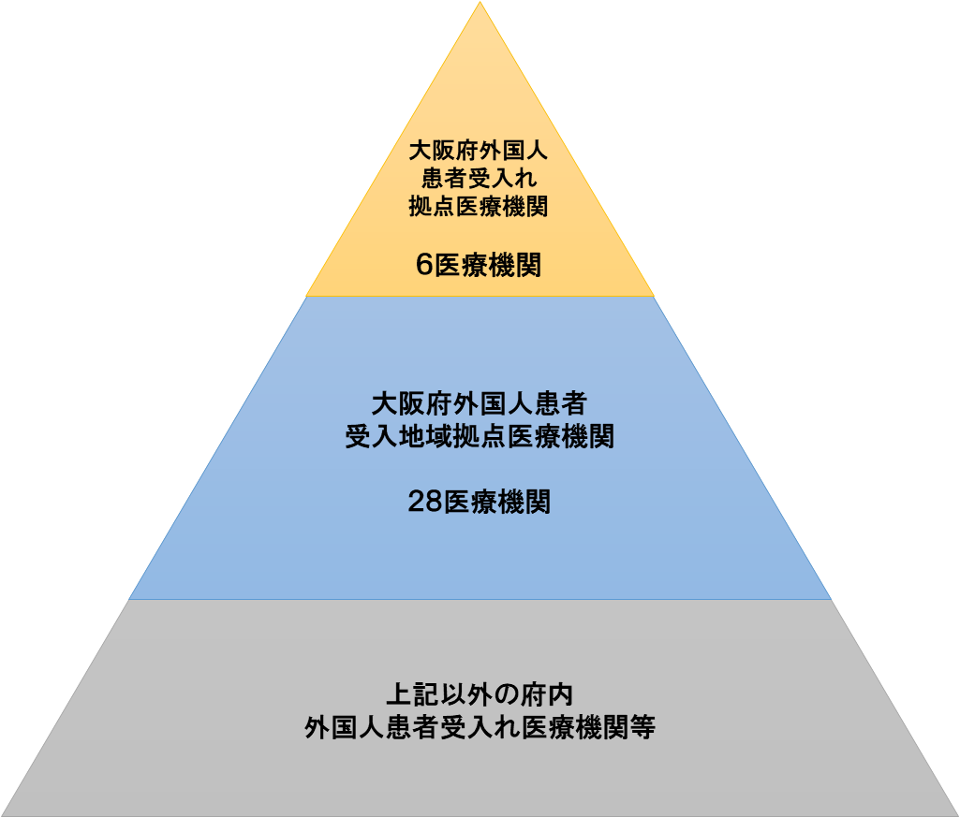
令和７年度外国人医療体制整備事業【予算要求額:96,590千円】
（令和６年度予算額84,193千円）
４ 外国人受入れ医療機関拡充事業
【R7予算要求額：20,000千円】 （R6予算額：50,000千円）
受入れ医療機関の拡充
万博を契機に増加する来阪外国人の医療需要の増加が見込まれることから、外国人患者受入れ医療機関がを拡充するため、令和６年度に
病院を中心に整備を行ったところであるが、令和７年度も引き続き、外国人患者受入れ医療機関の裾野を広げるため、クリニックを中心に受入れ
環境整備にかかる補助を行うことで、府内全体の外国人患者受入れ医療機関の拡充を図る。
【補助対象機関】
外国人患者を受け入れるために院内環境整備等を行い、 「外国人患者受入れ医療機関とりまとめリスト」に掲載する府内医療機関
【補助対象費用】
・医療通訳を行うための備品の購入に要する費用
【補助基準額】
・200千円/医療機関１カ所あたり
【補助対象医療機関上限数】
・100医療機関
【参考】
・外国人患者受入れ医療機関数（R7.２.14現在）
⇒131医療機関
・令和６年度末：176医療機関（予定）
７

Slide 8
令和７年度外国人医療体制整備事業【予算要求額:96,590千円】
（令和６年度予算額84,193千円）
５ 外国人医療体制情報発信事業
【R7予算要求額：6,093千円】 （R6予算額：17,561千円）
情報発信
（１）外国人医療体制情報発信事業【予算額：1,093千円】
来阪・在留外国人等を対象に医療情報等の発信を目的とした多言語情報ポータルサイト「おおさかメディカルネット for Foreigners」の掲載
内容をアップデート（追記・修正・削除等）する。
※「外国人患者受入れ医療機関」にかかる情報をはじめ、外国人にとって役立つ医療情報について、時点修正を行う。
（２）外国人向け医療情報整備事業【予算額：5,000千円】
万博を契機に増加が見込まれる来阪外国人が、急なケガや疾病により医療機関の受診が必要となった際に必要となる情報の入手に課題が
あるため、外国人向け医療情報提供サイト「おおさかメディカルネット for Foreigners」の内容の充実及びサイトの周知を行う。
○ 来阪外国人に「おおさかメディカルネット Foreigners」を周知するための周知資材を宿泊施設、
観光案内所の他、交通広告、WEB広告など、様々な媒体を活用し情報発信を行う。
○ 令和6年度から実施している、「 Japan Visitor Hotline 」による多言語対応可能な医療機関の紹介や医療のかかり方動画
は、「おおさかメディカルネット for Foreigners 」を通じて発信を行うが、現状、外国人に対し、当該サイトの周知が充分とは言え
ないため、引き続き、令和６年度に作成した周知資材を用いて、宿泊施設、観光案内所の他、交通広告やWEB広告など、
様々な媒体を活用し情報発信を行う。
○ 周知資材（令和６年度作成）について
・急な病気やケガになった際にすぐアクセスできる「携帯性」を考慮し、「クレジットカード型の周知資材」を作成する。
・外国人観光客の興味を引くデザインとして、「キャラクター（もずやん）」や「大阪の名所（大阪城など）」を掲載する。
・来阪外国人の動線を考慮し、以下のポイントに「クレジットカード型の周知資材」を設置する。
① 関空の国際線到着ロビー内の「関西ツーリストインフォメーションセンター」及び「関西空港駅等の主要駅」
② 大阪市内の観光案内所（梅田・新大阪・難波）
③ ホテル・旅館のロビー など
８

Slide 9
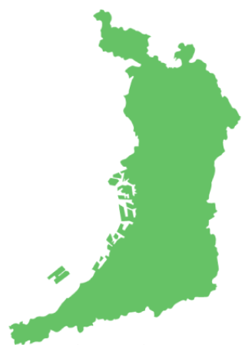
外国人観光客のための医療整備事業【新規】
【（宿泊税10/10）予算要求額:44,887千円】
事業概要
外国人観光客に安心して旅行していただくため、けがや病気が重篤化する前に受診できる多言語対応可能な医療機関を
拡充し、外国人患者受入体制を整備する。
（１） 外国人患者受入れ研修事業（予算要求額：9,987千円）
○外国人患者受入れ研修事業
「外国人患者受入れ医療コーディネーター」等の意見を取り入れた
外国人患者受入れ研修を実施し、外国人患者受入れ医療機関
の対応力向上を図る。
【対 象】府内医療機関
【開 催】府内４カ所（北部１回、中部２回、南部１回を想定）
【内 容】実務を想定したロールプレイング研修＋eラーニング動画作成
北部１回
中部２回
（大阪市内）
南部１回
（２） 外国人患者受入れ医療機関における患者受入れ環境整備事業（予算要求額：25,000千円）
○外国人患者受入れ医療機関における患者受入れ環境整備事業
外国人患者受入れの障壁となる医療費未収金リスク低減（※１）
につながる費用を補助することで、新規の外国人患者
受入れ医療機関の増加及び既存の外国人患者受入れ医療機関
による外国人患者へのサービス向上を図る。
【病 院】補助上限額（各支援メニュー合計）：20万円 （50病院）（※２）
【診療所】補助上限額（各支援メニュー合計）：10万円（150診療所）（※２）
※１：国家要望にて、医療費未収金に対する国による補填事業の検討や財源措置に
ついて国へ要望を実施。
※２：R7年度末の外国人患者受入れ医療機関数はおおよそ100病院、200診療所
（うちR7新規100診療所）となる予定であり、既存の外国人患者受入れ医療機関
（100病院、100診療所）の申請率を50％として設定する。
補助率 | 支援メニュー（ⅰ）～（ⅲ）ごとに２分の１ ※ただし、補助上限額は病院20万円、診療所10万円
補助上限額 （補助基準額） | 補助上限額 | 病 院 | 診療所
 |  | 20万円 （40万円） | 10万円 （20万円）
支援メニュー | （ⅰ）保険・保証サービスの費用 | 10万円 （20万円） | ５万円 （10万円）
 | （ⅱ）外国人患者対応研修に係る費用 | 5万円 （10万円） | 2.5万円 （５万円）
 | （ⅲ）キャッシュレス化対応に係る初期費用 ※クレジットカード手数料等のランニングコストは除く | 10万円 （20万円） | 5万円 （10万円）
９

Slide 10
外国人観光客のための医療整備事業【新規】
【（宿泊税10/10）予算要求額:44,887千円】
概要
海外旅行保険に未加入の外国人旅行客がけがや病気となった場合、医療費が非常に高額になるリスクがあることから、安心
して大阪で過ごしてもらうため、来阪前（大阪観光局のSNS等）及び来阪時（主要駅デジタルサイネージ等）に効果的な
海外旅行保険の加入勧奨を行う。
（３） 海外旅行保険の加入勧奨事業（予算要求額：9,900千円）
・来阪前と来阪時に分けて、効果的な海外旅行保険の加入勧奨を行う。
（来阪前）
海外旅行保険の加入勧奨に係る動画（R6事業で作成）を大阪観光局の来阪プロモーションのSNS投稿等に掲載。
（来阪時）
上記動画を関西国際空港や関西空港駅等の来阪外国人旅行者の動線上にあるデジタルサイネージ等で周知する
とともに、動画内容をまとめた周知資材を活用した広報を行う。
※令和５年度の観光庁の調査によると、訪日外国人旅行者が民間医療保険に加入していない理由は、「認知していな
かった」、「必要性を感じなかった」が８割を超えていることから、国の周知に加え、府としても効果的な保険加入勧奨
を行う。
【来阪外国人観光客が受けるメリット】
・海外旅行保険の加入勧奨により、不慮のけがや病気によって医療費が多額になるリスクが減り、安心して大阪で過ごす
ことができる。
・医療費未収金の発生が未然に防止されるため、不払い履歴が出入国管理庁に登録されず、安心して日本に再入国
することができる。
10

